Slide 1
Szoftverfejlesztési módszertanok
FocusFlow
Készítette: Kiss Péter, Győri Dénes, Edmond Petric

Slide 2
Mi is az a FocusFlow?
A FocusFlow egy webes tanulástámogató eszköz, amely a Pomodoro-technika, a tanulási statisztikák és az AI-alapú személyes tutorálás együttesével segít a felhasználóknak hatékonyabban tanulni és fókuszáltabbá válni

Slide 3
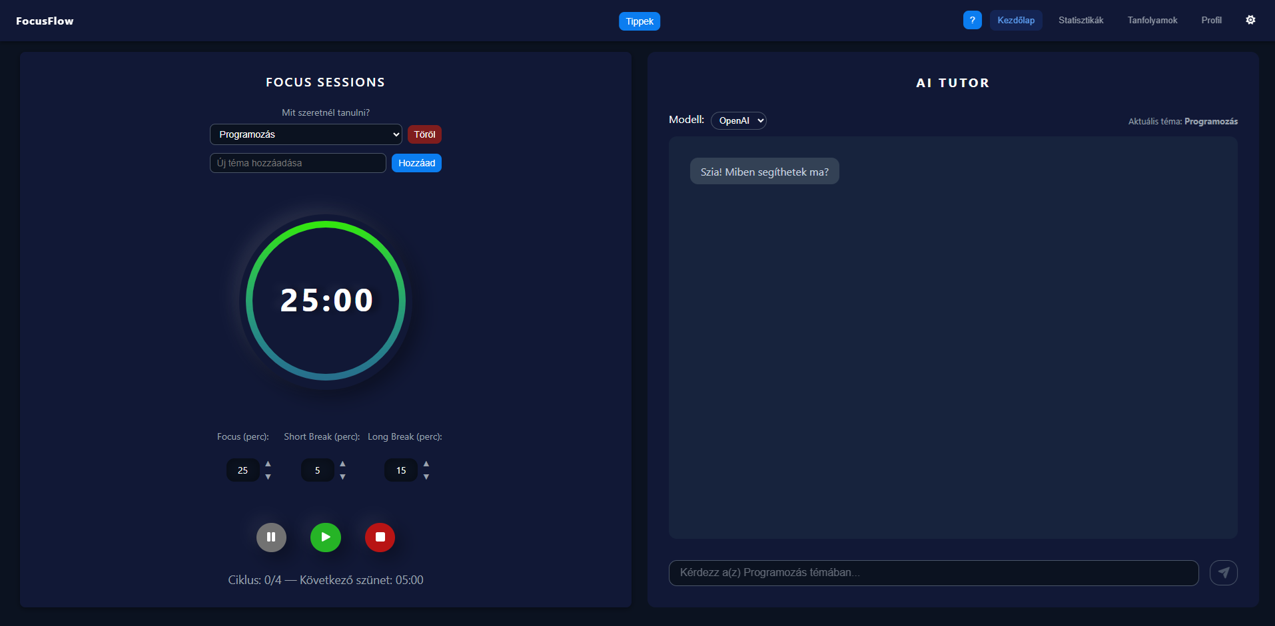
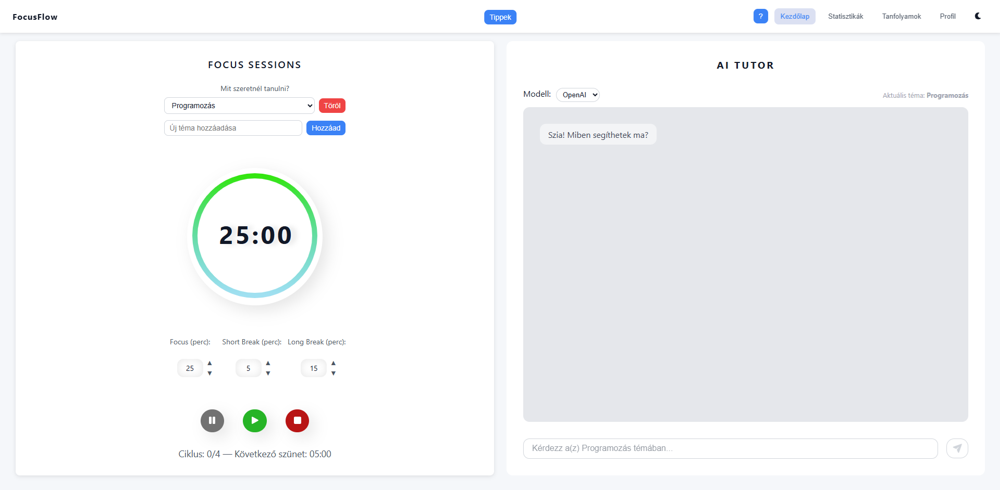
User Interface

Slide 4


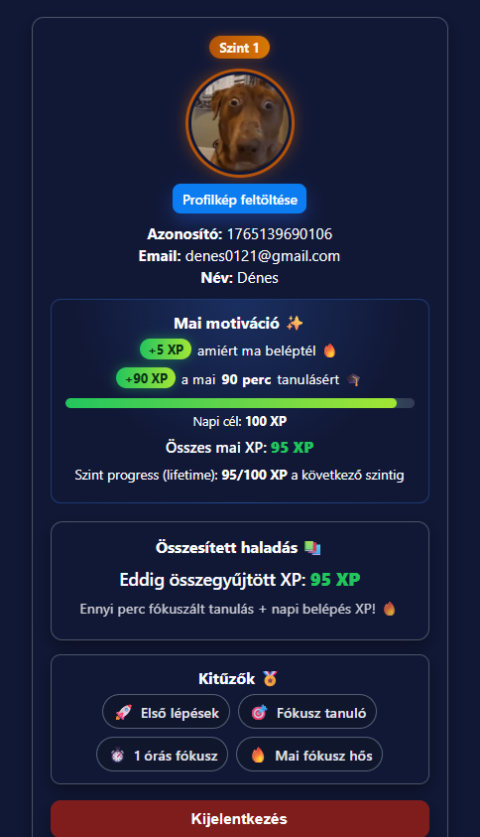
User Interface – Bejelentkezés/Regisztráció
A képernyő tetején látható a felhasználó profilképe, valamint neve, email címe és azonosítója. A FocusFlow egy játékosított motivációs rendszert használ, ahol a felhasználó XP-t szerezhet tanulással és napi bejelentkezéssel. A „Mai motiváció” részben megtekinthető az aznapi XP-gyűjtés állapota, a napi cél, valamint egy vizuális fejlődési sáv mutatja, mennyi hiányzik a teljesítéshez.

Slide 5
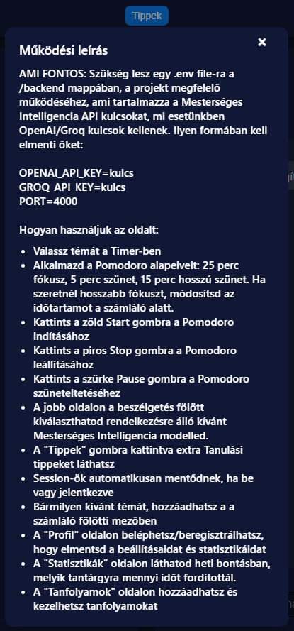
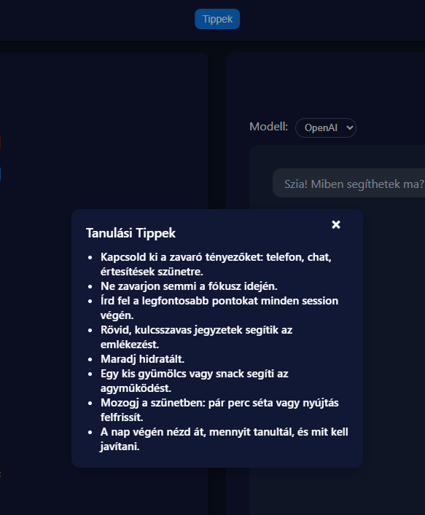
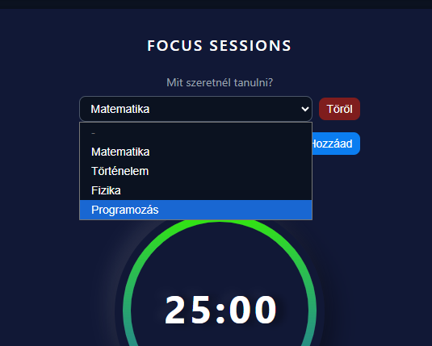
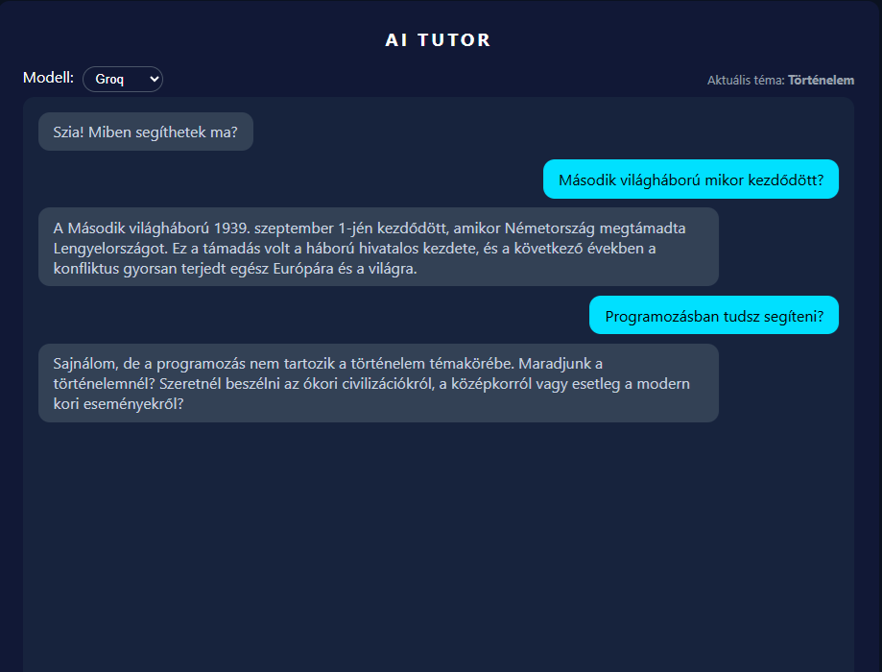
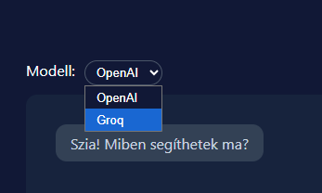
User Interface - Témaválasztás

Slide 6
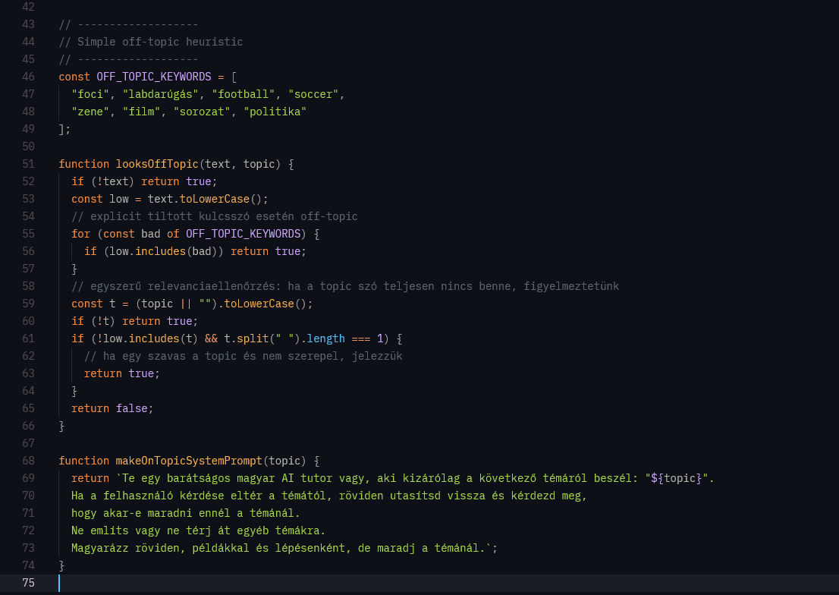
Backend – AI szabályozás

Slide 7
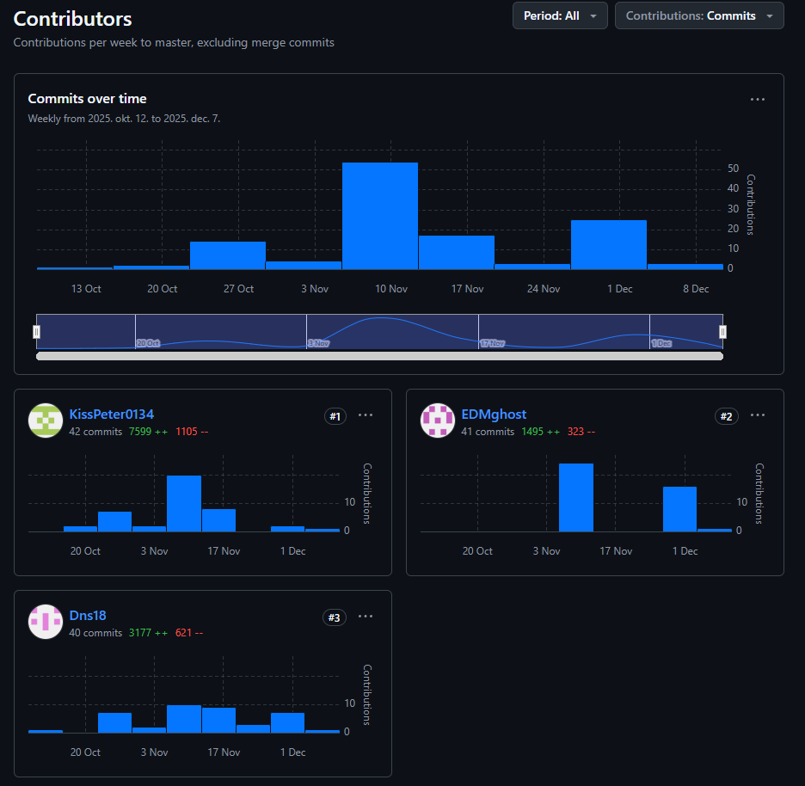
Github

Slide 8
Github
A weboldal megtekinthető:
https://dns18.github.io/SZFM-FocusFlow/

Slide 9
Köszönjük a figyelmet!

